Slide 1
L’histoire des Ministères en Français en 17 diapos

Slide 2
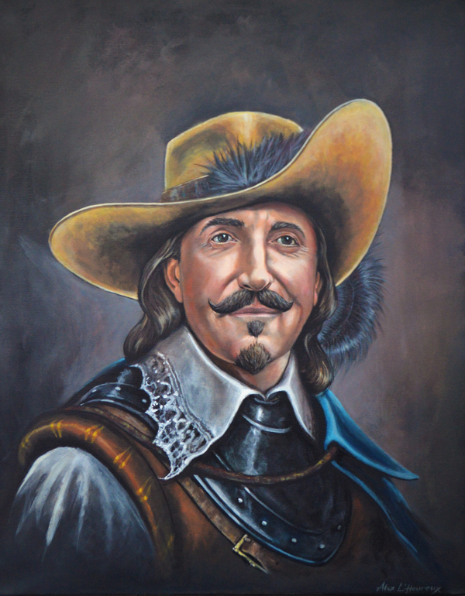
En 1604, la première implantation des Français à l’île de Sainte-Croix est organisée sous la conduite du protestant Pierre Du Gua de Mons. Cependant, les protestants francophones du Canada ne sont pas les descendants directs des huguenots de France.

Slide 3
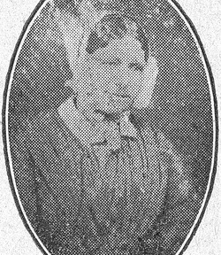
En 1839, la Société missionnaire canadienne-française (SMCF) est fondée grâce à l’arrivée de missionnaires suisses et français dans le but d’évangéliser les francophones au Québec. * Olympe Hoerner (Tanner), enseignante et missionnaire protestante, née le 3 octobre 1807 à La Chaux-de-Fonds (Suisse) et décédée le 4 novembre 1854 à Pointe-aux-Trembles (Canada).

Slide 4
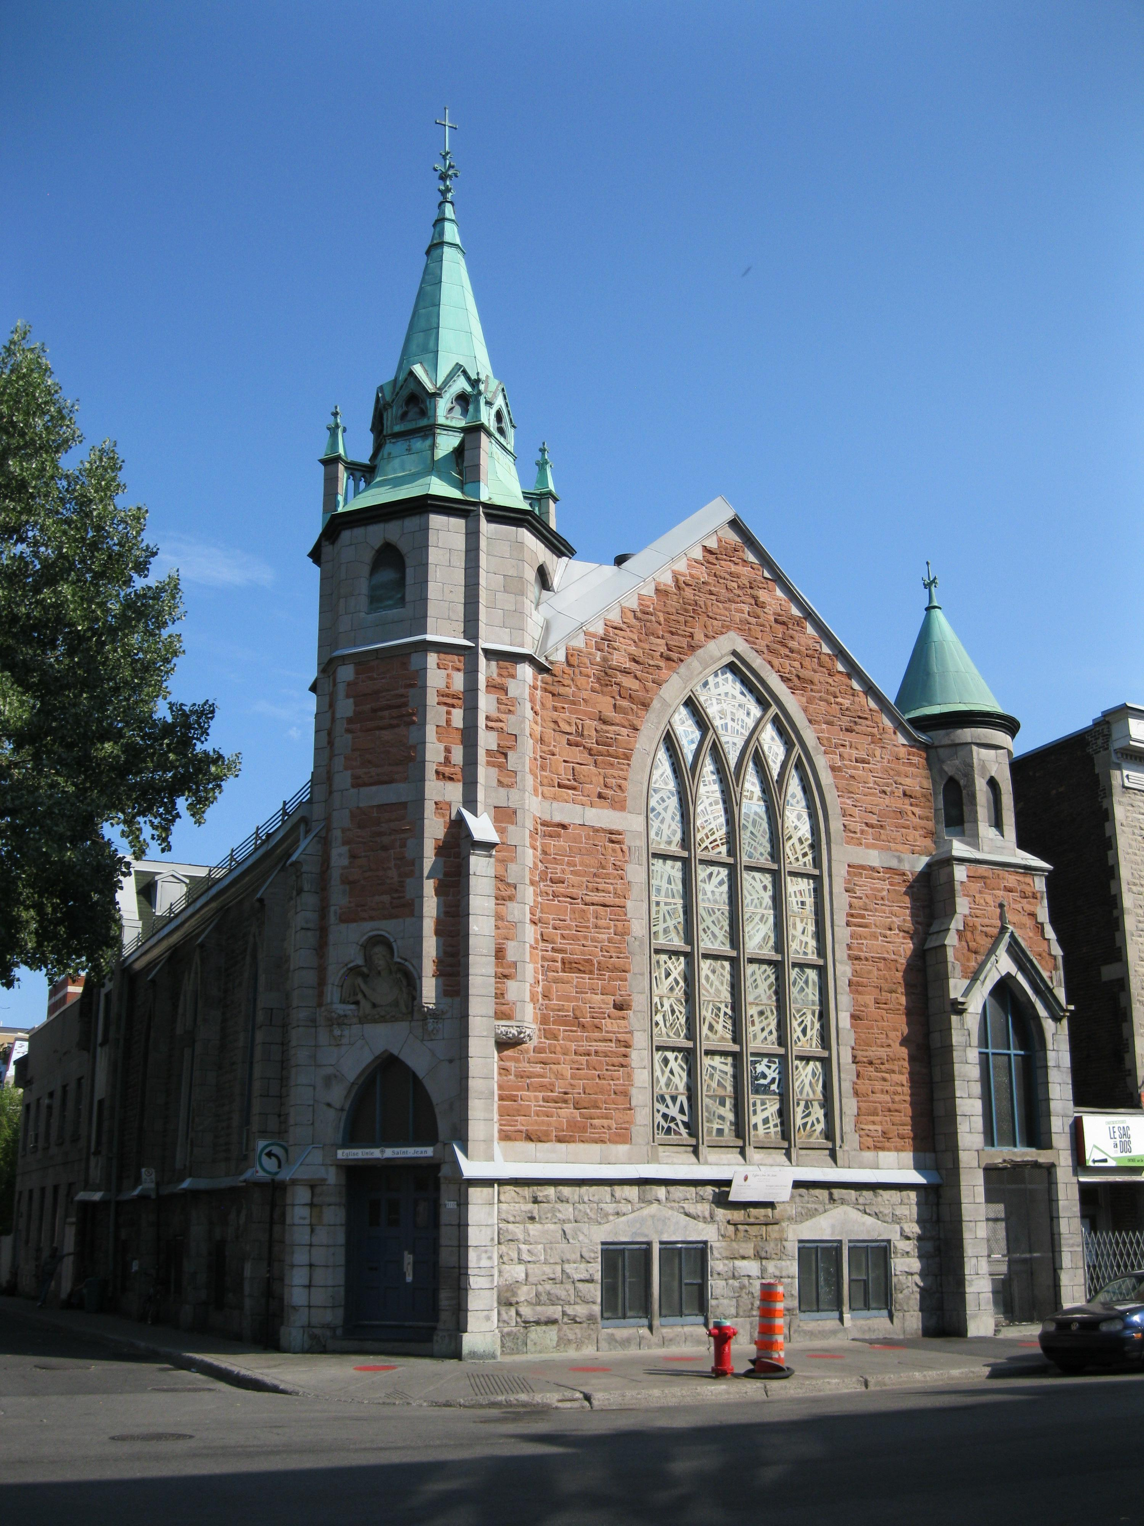
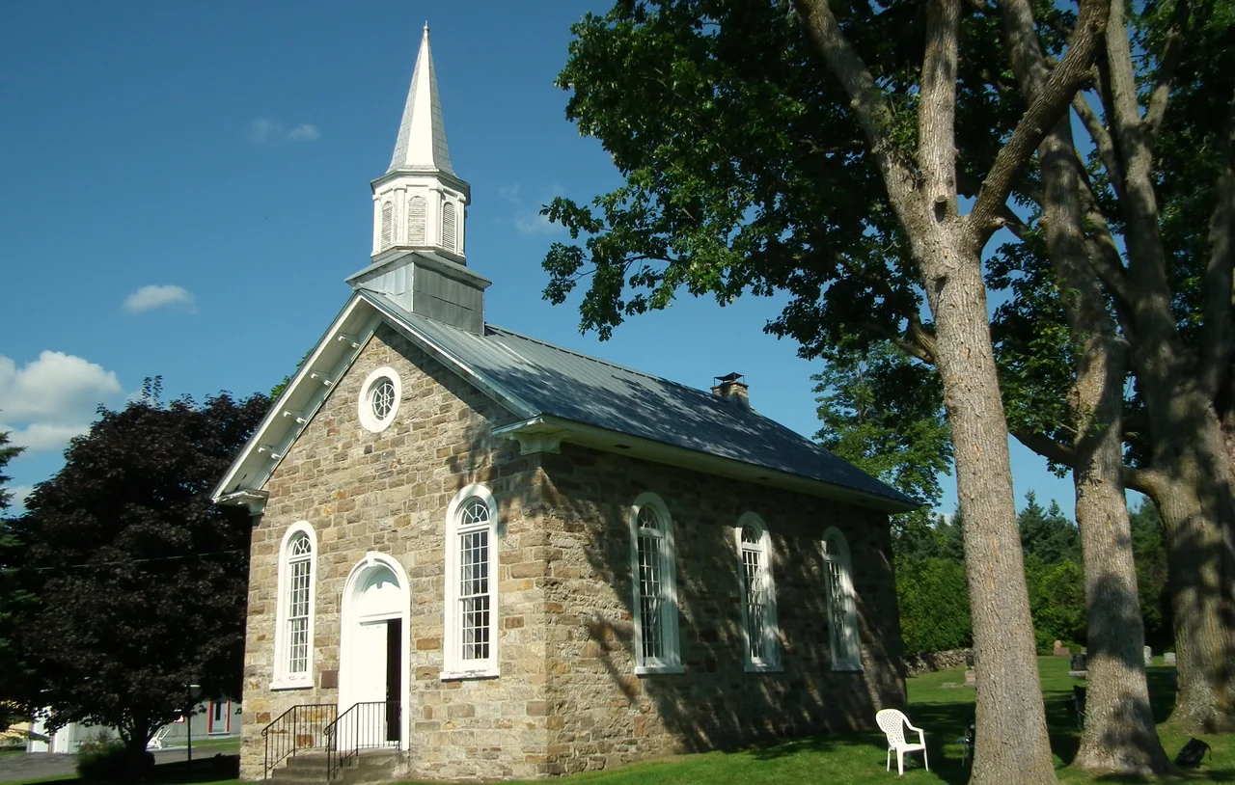
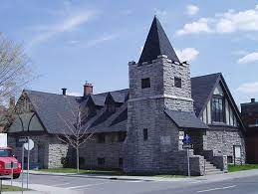
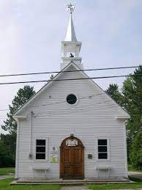
Création de nouvelles paroisses et missions protestantes francophones: - Belle-Rivière (Mirabel, 1840) - Saint-Jean (Montréal, 1841) - Saint-Marc (Ottawa, 1867) - Saint-Paul (Namur, 1870)

Slide 5
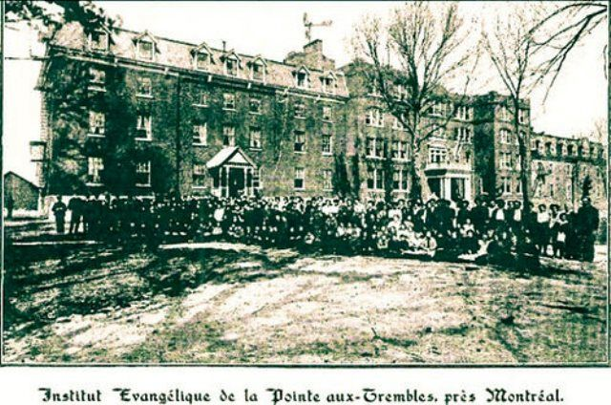
En 1846, l’Institut évangélique français à Pointe-aux-Trembles qui accueille des élèves de toutes confessions et d’origines diverses est fondé. L’Institut demeurera ouvert jusqu’en 1972.

Slide 6
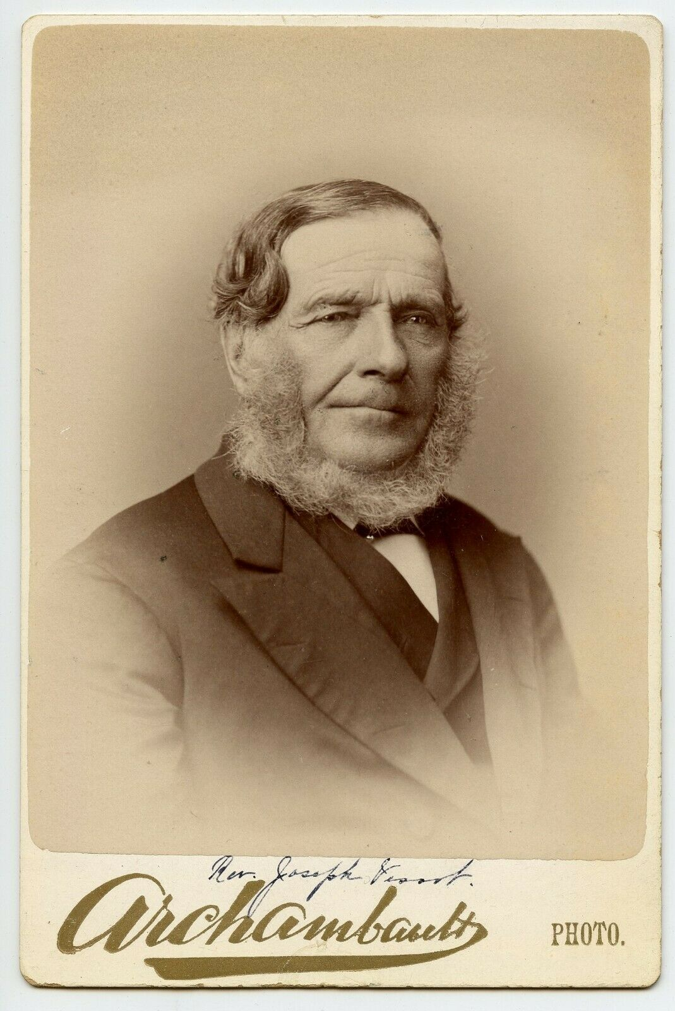
En 1880, la Société missionnaire canadienne-française (SMCF) est dissoute. Chaque Église veut faire sa propre mission. Il y a à cette époque 86 « agents » (pasteurs, évangélistes, colporteurs) et environ 9 000 membres convertis à la foi protestante. * Rev. Joseph Vessot, colporteur de bible.

Slide 7
En 1900, il y a au Canada: - 70 pasteurs francophones - une centaine de points de mission - 6 000 élèves déjà formés à l’Institut français de la Pointe-aux- Trembles

Slide 8
Entre 1906 et 1912, les comités d’évangélisation propres au Québec des Églises presbytérienne, méthodiste et anglicane sont dissous pour répondre au défi d’évangélisation dans l’Ouest canadien durant une période d’immigration massive.

Slide 9
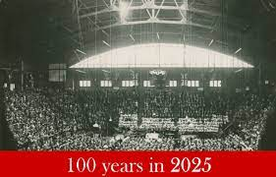
En 1925, les 45 paroisses francophones méthodistes, presbytériennes et congrégationalistes adhèrent unanimement à l’Union qui crée l’Église Unie. Les francophones y voient l’occasion de reconstituer la grande famille de l’époque de la Société missionnaire (SMCF).

Slide 10
Entre 1930 et 1950: - fermeture de toutes les écoles, sauf l’Institut de Pointe-aux- Trembles - élimination du module de formation théologique en français - diminution du soutien à la mission francophone Les francophones protestants sont progressivement assimilés dans le monde anglophone.

Slide 11
Le déclin En 1900: 70 pasteurs francophones; une centaine de points de mission En 1925: 45 paroisses; une quarantaine de postes de mission En 1931: 11 581 protestants d’origine canadienne-française En 1940: 30 pasteurs francophones; 11 paroisses; 4 600 fidèles d’origine canadienne-française

Slide 12
1971-1979: Période de collaboration étroite entre les paroisses et les pasteurs francophones anglicans, luthériens, presbytériens et de l’Église Unie. Ce mouvement unitaire se continuera au sein de l’Église Unie pour donner naissance à la Zone pastorale francophone. Par la suite, différentes structures à l’intérieur de l’Église Unie, comme le Working Unit for the Ministry in French (WUMF) et l’Unité des Ministères en français (UMIF), contribueront au développement de ressources et la promotion des francophones.

Slide 13
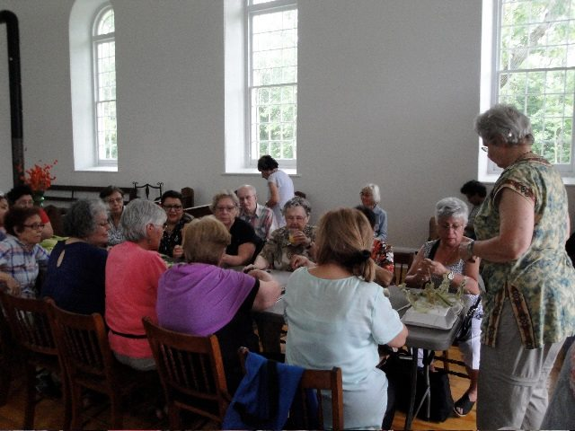
En 1985, un consistoire non territorial regroupant presque toutes les paroisses francophones, le Consistoire laurentien est créé à l’intérieur du Synode Montréal et Ottawa. Le Consistoire laurentien existera jusqu’en 2018.

Slide 14
En 1998, une entente (finalisée en 2000) est conclue entre l’Université de Montréal et le Collège presbytérien, le Collège diocésain (anglican) et le Séminaire Uni pour la formation théologique en français.

Slide 15
En 2019, dans la foulée de la restructuration globale de l’Église Unie, la Table des ministères en français est constituée. La Table est une structure parallèle aux nouvelles Régions afin d’assurer l’épanouissement des ministères en français dans l’Église Unie du Canada.

Slide 16
En 2025, il existe 10 paroisses et 4 communautés de foi officiellement reconnues par l’Église Unie du Canada. De plus, plusieurs communautés émergentes, principalement issues de personnes appartenant à des communautés migrantes, ont rejoint l’Église Unie du Canada.

Slide 17
En 20??: Élection du premier modérateur ou de la première modératrice francophone de l’Église Unie du Canada.

